Slide 1
URBANIZACIÓN “PUEMBO”

Slide 2
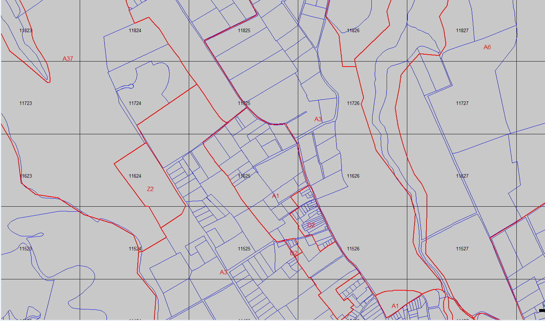
ZONIFICACIÓN DEL SECTOR
A(25002-1.5)
RN/PS
A37(A1002-35)
RU1
A1(A602-50)
RU1
A2(A2502-10)
AR
EQUIPAMIENTO
A2(A2502-10)
AR

Slide 3
NÚMERO DE LOTES | 24
ÁREA DEL TERRENO | 36.411,34
ÁREA DE VÍAS PROYECTADAS | 6.341,80 m2
ÁREA ÚTIL TOTAL | 29.801,52 m2
ÁREA VERDE PÚBLICA | 3.578,13 m2
ÁREA EQUIPAMIENTO PÚBLICO | 894.53
PREDIO | 3535030 | FORMA DE OCUPACIÓN | AISLADA (A)
CLAVE CATASTRAL | 11625-01-019 | USO PRINICIPAL | RU1
ZONIFICACIÓN | A1(A602-50) | SECTOR | NÁPOLES MANGAHUANTAG
LOTE MÍNIMO | 600 m2 | PARROQUIA | PURMBO

